Slide 1

Videocorso PHP
Le basi di dati
richiami di SQL e collegamento a PHP
Alessandro Flora

Slide 2

Le basi di dati
Come sarà impostata questa lezione
All’interno delle slide ci saranno alcuni riferimenti utili per il successivo ripasso
In particolare nelle slide sono riportati i concetti di base e la sintassi
La seconda parte sarà un esercizio svolto; è vivamente consigliato provare a ragionare
insieme creando uno script per provare in prima persona
index.php
<numero>

Slide 3

Le basi di dati
Cos’è una una base di dati
È una collezione di dati organizzati, in particolare ci occuperemo del modello
relazionale
È utile nelle applicazioni web perché consente di immagazzinare i dati degli
utenti (o anche di altro tipo) e accedervi senza particolari vincoli
Rende il nostro codice quanto più flessibile possibile in molte circostanze
<numero>

Slide 4
Le basi di dati
Cos’è una una base di dati relazionale
È un modello matematico che memorizza i dati sotto forma di valori atomici
posti in relazione tra di essi
È composta da tabelle di dimensione fissa in cui ogni colonna rappresenta un dato
ed è identificata da una chiave univoca detta primaria
Le tabelle possono essere messe in relazione mediante le chiavi esterne
È un modello molto efficiente per quanto riguarda la ricerca dei valori
La loro progettazione segue delle regole di base
<numero>

Slide 5
Le basi di dati
Dal modello ER alla base di dati relazionale
Ogni entità del modello relazionale diventa il modello per creare una tabella le cui
colonne sono le informazioni salvate
Identifichiamo il/i dati univoci di ogni entità: questi saranno la chiave primaria
Le relazioni 1:N o 1:1 pongono la chiave esterna come colonna della tabella (o delle tabelle
che hanno cardinalità 1)
Le relazioni N:N necessitano di una tabella esterna per memorizzare le associazioni; tale
tabella presenterà tra le colonne le due chiavi esterne
Può essere utile impostare il modello logico come passaggio intermedio
<numero>

Slide 6
Le basi di dati
Il linguaggio SQL Structured Query Language
È un linguaggio standardizzato per effettuare delle operazioni sulle basi di dati
relazionali, in particolare lo possiamo usare per:
creare o modificare i database e le tabelle di essi
inserire, modificare o eliminare i dati inseriti nelle tabelle
consultare i dati memorizzati
creare e gestire strumenti di accesso ai dati (gestire i permessi, gli utenti, …)
Ogni operazione tra le precedenti su una base di dati è detta query ed è molto vicino
per rigidità della sintassi a un linguaggio di programmazione.
<numero>

Slide 7

Le basi di dati
Il RDBMS MariaDB
È il Relational Database Management System (componente software che gestisce
la base di dati) che useremo
È un fork di MySQL del suo sviluppatore originario (sono entrambi open-source ma
MariaDB è decisamente più community-oriented)
Lo useremo insieme a un motore di memorizzazione (InnoDB) per getire i dati e le
query SQL
<numero>

Slide 8

Le basi di dati
phpMyAdmin
È un software scritto in PHP che utilizzeremo come intermediario tra noi e MariaDB per
poter creare e modificare le basi di dati in maniera grafica
Sui computer del laboratorio lo potete raggiungere all’indirizzo http://localhost:99
e potete accedere usando le credenziali:
username: studente
password: studente
<numero>

Slide 9
Le basi di dati
Impostare una query per manipolare i dati
Seguono una sintassi rigida e possono essere dei seguenti tipi:
  SELECT per leggere uno o più record di una (o più) tabelle della base di dati
  INSERT per inserire un record in una tabella della base di dati
  UPDATE per modificare uno o più campi di uno o più record di una tabella del db
  DELETE per eliminare uno o più record di una tabella della base di dati
  DROP per eliminare completamente una tabella o una base di dati
  TRUNCATE per eliminare completamente i record di una tabella
<numero>

Slide 10
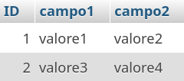
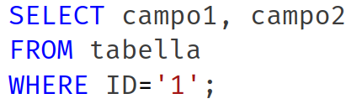

Le basi di dati
La query SELECT
tabella
Può anche essere scritta in linea e, nel caso in cui non sia seguita da altro codice, si può omettere il ;
Inserire un asterisco dopo il SELECT selezionerà tutti i campi della tabella
Possiamo omettere la condizione WHERE quando vogliamo selezionare tutti i valori della tabella
Questa è la notazione che useremo in PHP per effettuare le query (in linea e senza ;)
<numero>

Slide 11
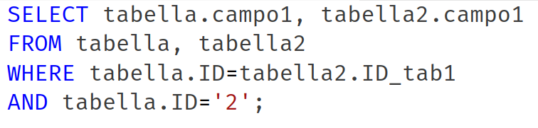

Le basi di dati
La query SELECT su più tabelle
tabella
tabella2
Nel WHERE dobbiamo indicare anche la relazione tra i record delle due tabelle, in questo caso ID_tab1 è la chiave esterna di tabella2 rispetto a tabella
Per inserire più di una condizione nel WHERE usiamo le congiunzioni logiche AND, OR, XOR, NOT (analoghi a quelli visti per PHP e JS), gli operatori di confronto restano anch’essi analoghi
<numero>

Slide 12

Le basi di dati
La query INSERT
tabella
È anche possibile omettere il nome dei campi se li stiamo inserendo tutti; possiamo omettere un campo se questo ha un valore predefinito (come NULL) oppure se è soggetto ad auto-increment
<numero>

Slide 13
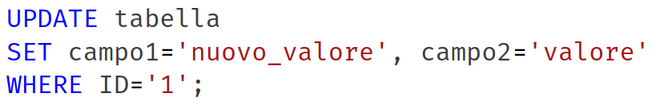
Le basi di dati
La query UPDATE
tabella
Possiamo modificare quanti campi vogliamo inserendo una virgola tra ogni campo da modificare.
Se non inseriamo il WHERE con la relativa condizione modificheremo l’intera tabella.
<numero>

Slide 14

Le basi di dati
La query DELETE
tabella
Se non inseriamo una condizione con WHERE verrà eliminato il contenuto dell’intera tabella.
Senza l’uso delle transazioni (come stiamo facendo in questi esempi) eliminiamo permanentemente le righe affette da questa query ma non resettiamo i contatori dell’auto-increment
<numero>

Slide 15
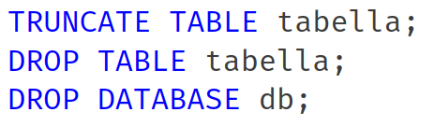
Le basi di dati
Le query DROP e TRUNCATE
La prima query andrà a svuotare la tabella resettando eventuali auto-increment.
La seconda query rimuoverà la tabella.
La terza query rimuoverà l’intero database
<numero>

Slide 16
Connettere il DB a PHP
La classe mysqli
È una classe (insieme a PDO) che consente di stabilire una connessione a una base
di dati MySQL (o MariaDB) ed effettuare query
Sono necessari alcuni elementi di programmazione a oggetti per comprendere come
si stabilisce la connessione
Si possono seguire due approcci: uno injection-safe e uno injection-unsafe; noi
seguiremo il secondo
La documentazione PHP relativa alla classe è disponibile all’indirizzo
https://www.php.net/manual/it/book.mysqli.php
<numero>

Slide 17
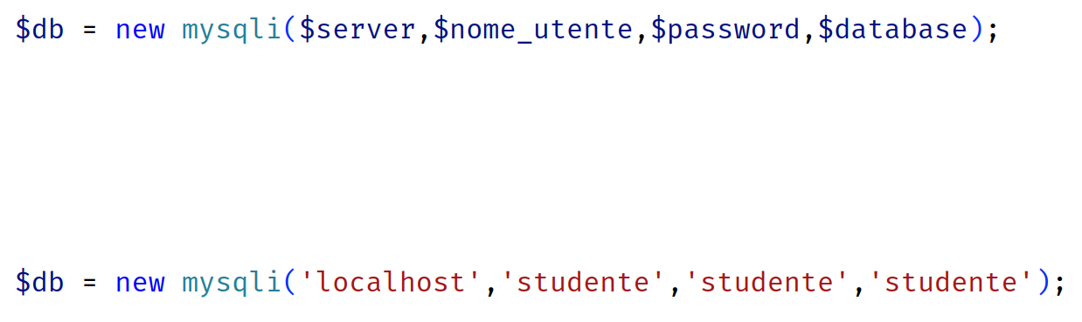
Connettere il DB a PHP
Connettersi a un DB
Costruiamo un’istanza della classe mysqli
Sintassi della chiamata al costruttore per il setup del laboratorio e dei video di configurazione
<numero>

Slide 18
Connettere il DB a PHP
Preparare una query
Il punto interrogativo segnala che andrà inserito un parametro
Il primo parametro è una stringa che definisce il tipo dei parametri e può essere uno dei seguenti:
i per gli interi
s per le stringhe
d per i float/double
Se ci fossero più ? da inseriamo più lettere nella stessa stringa, per esempio 'iisdsi'
I parametri successivi sono le variabili che contengono i valori da sostituire ai punti interrogativi
<numero>

Slide 19
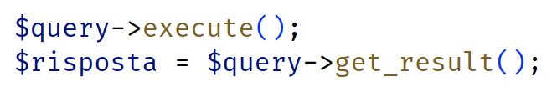

Connettere il DB a PHP
Inoltrare la query e ottenerne i risultati
Risposta diviene un’istanza della classe mysqli_result, nella slide successiva sono presentati alcuni metodi della classe utile per accedere ai risultati
Restituisce come intero il numero di righe della risposta (è un attributo della classe e dunque non ha le tonde finali)
<numero>

Slide 20
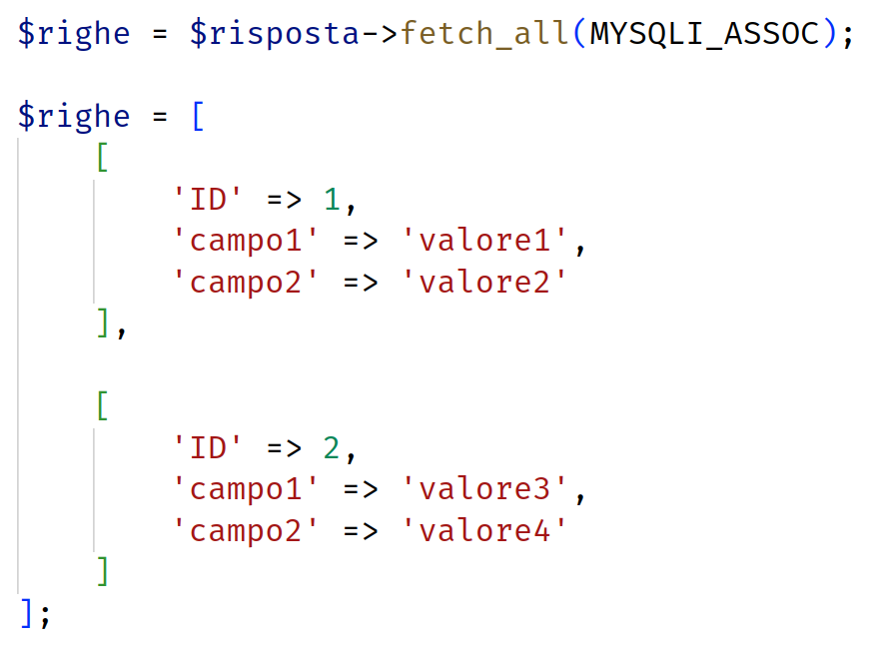
Connettere il DB a PHP
Metodi per ottenere i risultati: #1 vettore di vettori associativi
tabella
È una costante numerica definita nella classe e serve a specificare che i sottovettori (uno per ogni riga della risposta) devono essere associativi
<numero>

Slide 21
Connettere il DB a PHP
Metodi per ottenere i risultati: #2 vettore di vettori classici
tabella
È una costante numerica definita nella classe e serve a specificare che i sottovettori (uno per ogni riga della risposta) devono essere associativi
<numero>

Slide 22
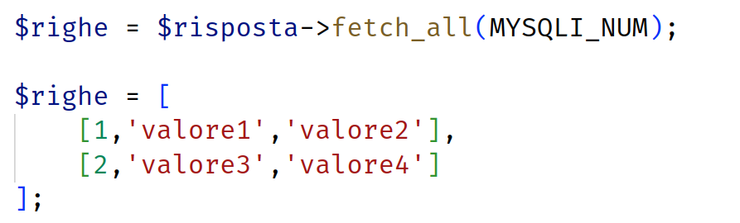
Connettere il DB a PHP
Metodi per ottenere i risultati: #2 vettore di vettori classici
tabella
È una costante numerica definita nella classe e serve a specificare che i sottovettori (uno per ogni riga della risposta) devono essere classici.
Possiamo ometterla visto che è il valore di default
<numero>

Slide 23
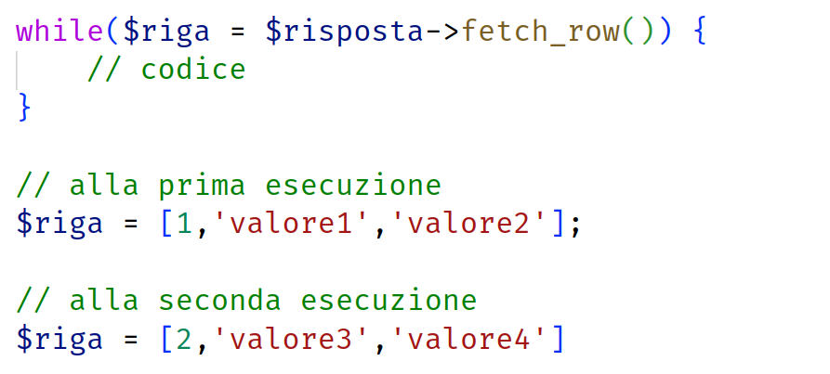
Connettere il DB a PHP
Metodi per ottenere i risultati: #3 iteriamo sulle righe come vett. class.
tabella
<numero>

Slide 24
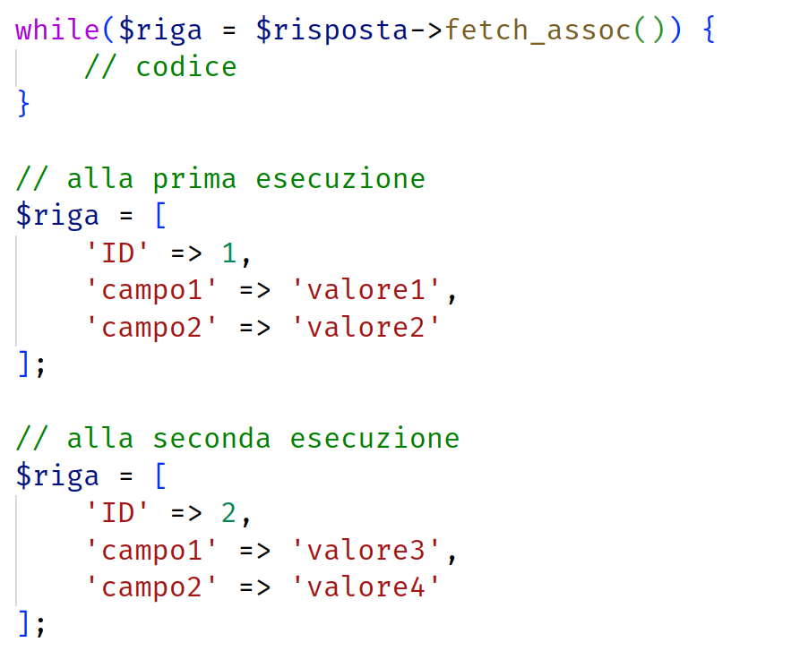
Connettere il DB a PHP
Metodi per ottenere i risultati: #4 iteriamo sulle righe come vett. assoc.
tabella
<numero>

Slide 25

Connettere il DB a PHP
Chiudere la connessione al DB
Al termine dell’uso del database è ottima norma chiudere la connessione mediante il metodo close()
<numero>

